Slide 1
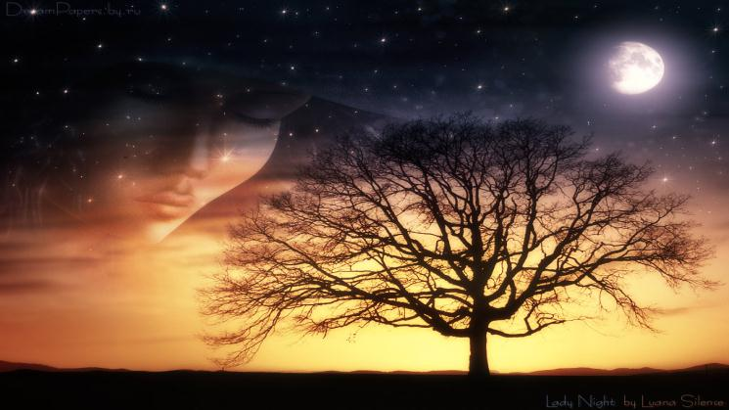
«И дверь распахну я на солнечный блеск» И.Бунин

Slide 2
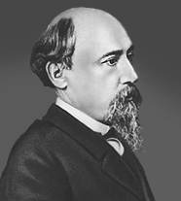
Н. А. Некрасов.

Slide 3
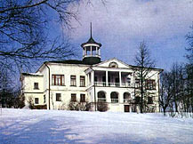
Литературно-мемориальный музей Н. А. Некрасова.

Slide 4
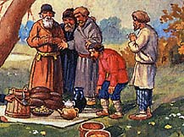
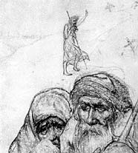
Иллюстрация к поэме Н.А. Некрасова «Кому на Руси жить хорошо».
Иллюстрация к поэме Н.А. Некрасова «Мороз, Красный нос». Художник И.С. Глазунов.

Slide 5
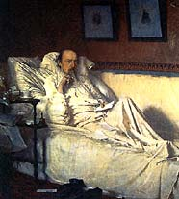
Некрасов в период «Последних песен». Художник И.Н. Крамской.

Slide 6
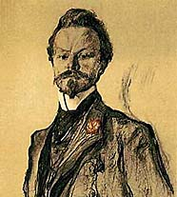
«Поэт с утренней душой»
А.Блок
К. Д. Бальмонт

Slide 7
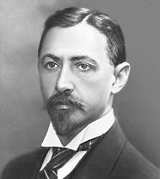
«Детей он любил органически – так же, как любил жизнь»
Т.Муравьева - Логинова
И. А. Бунин.

Slide 8
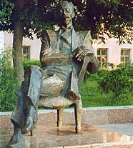
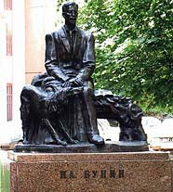
Памятник И. А. Бунину в Ельце. Здесь писатель учился в местной гимназии.
Памятник И. Бунину установлен на родине писателя, в Воронеже.

Slide 9
«…Голубое основанье,
Золотое острие…
Сердцем помню только детство, Все другое – не мое.»
И.Бунин

